Slide 1
MLADI I PORODICE
Mladi i porodične tranzicije: između porodice
Porekla i porodice opredeljenja
STUDENTKINJA: Jovana Mihailović, so20/50
MENTORKA: PROF. SMILJKA TOMANOVIĆ,
SOCIOLOGIJA OMLADINE

Slide 2
uvod
Svrstavanje mladih u kontekstu porodice:
PORODICA POREKLA – roditeljska porodica
PORODICA OPREDELJENJA – vlastito zasnovana porodica
PORODIČNA TRANZICIJA – proces koji povezuje prethodna dva pojma
VAŽNI FAKTORI – kulturne i društvene specifičnosti, kao i globalni trendovi koji utiču na tip tranzicije
Tip tranzicije:
Materijalna
Stambena – pomoć oko čuvanja dece – promene u intergeneracijskim odnosima

Slide 3
PORODIČNE TRANZICIJE
Faktori:
Društveno kulturološki obrazac Srbije - južnoevropski model (podržan sa institucionalnim okvirom postsocijalističkog tranzicionog režima)
Kultura odlaganja – zamrznute tranzicije
Autonomija, aspekti: strukturalni, funkcionalni, emotivni, subjektivni
„Subjektivni osećaj nezavisnosti se ne mora poklapati sa objektivnim pokazateljima njene strukturalne i funkcionalne autonomije“
Intergeneracijski odnosi: podstičuće i nepodstičuće porodice
Prisutno razmimoilaženje između normativnog i praktičnog aspekta tranzicija

Slide 4
Mladi u roditeljskoj porodici

Slide 5
Mladi u roditeljskoj porodici
VIDLJIVI PATRIJARHALNI OBRASCI – kvalitet odnosa sa roditejima se razlikuje kod ispitanika i ispitanica, prisutne i razlike po obrazovanju.
NAČIN ODLUČIVANJA I STAMBENA NEZAVISNOST – skoro podjednak broj onih koji odlučuju samostalno i onih koji odlučuju zajedno sa roditeljima – jasna veza između ovog faktora i stambene nezavisnosti, radnim statusom, finansijskom nezavisnošću i stepenom obrazovanja.

Slide 6
PORODIČNE TRANZICIJE – STAVOVI, PERCEPCIJE, ASPIRACIJE
BRAK ILI VANBRAČNA ZAJEDNICA?
Brak obezbeđuje veću odgovornost između partnera (28%)
Brak obezbeđuje veću odgovornost prema deci (24,7%)
Nema razlike između braka i kohabitacije (preko petine uzorka)
Vidljiva je rodna rodna razlika kod izražavanja stavova o važnosti braka – važnost braka u Srbiji više naglašavale devojke, što pokazuje veću tradicionalnost žena
Vanbračna zajednica – faza koja prethodi braku
Željeni broj dece – dvoje ili troje, manje od petine mladih ne planira decu

Slide 7
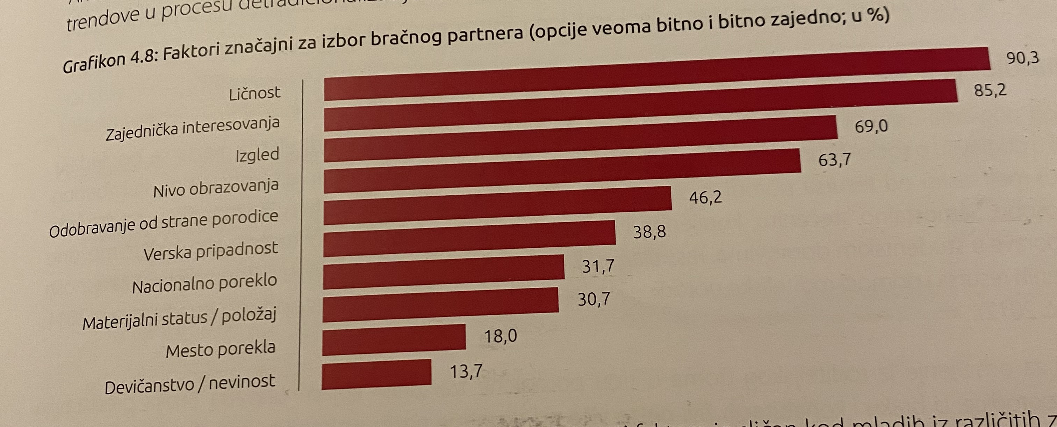
Faktori značajni za izbor bračnog partnera

Slide 8
Porodične tranzicije - prakse
Najveći broj mladih živi sa roditeljima – socio/ekonomski položaj mladih zavistan od resursa porodice porekla
10,2% ispitanika boravi u samostalni stečenim, kupljenim ili iznajmljenim stambenim prosorom (ako se isključe oni iz studentskih domova)
Osnovni podsticaj za napuštanje roditeljskog doma: zasnivanje vlastite porodice (češće kod devojaka nego kod mladića)
Stambeni status mladih: mladi u kohabitaciji uglavnom iznajmljuju prostor, oni koji su u braku uglavnom poseduju kupljen ili nasleđen prostor (16% njih iznajmljuje)
Roditeljstvo – najviše onih sa jednim detetom, mladih roditelja više na selu, svostruko više mladih majki nego očeva, više mladih roditelja porodica porekla sa niskim kulturnim kapitalom, najviše je onih koji se sami izdržavaju, stambeni status mladih roditelja je bolji nego što su pokazivala ranija istraživanja – ali roditeljska porodica i dalje igra ključnu ulogu što se tiče stambenog pitanja tranzicije

Slide 9
zaključak
INDIVIDUALIZACIJA I DETRADICIONALIZACIJA – konteksti u kojima je važno posmatrati odnos mladih i porodice porekla i opredeljenja
Strukturalna zavisnost prisutna, ali je prisutna i individualizacija – većinski prevaziđen patrijarhalni obrazac autoriteta (Srbija prema tome jedna od najmanje patrijarhalnih zemalja u regionu – mali broj je mladih koji navode da roditelji o svemu odlučuju) – funkcionalna autonomija utiče na subjektivni osećaj autonomije mlade osobe
Važna je emocionalna podrška roditelja
Izrazita tradicionalnost u poimanju porodičnog života – bark i kohabitacija samo tranzicione faze koje će dovesti do roditeljstva
Porodični domen – izrazite RODNE razlike

